Slide 1
PID控制实验
金镇雄

Slide 2
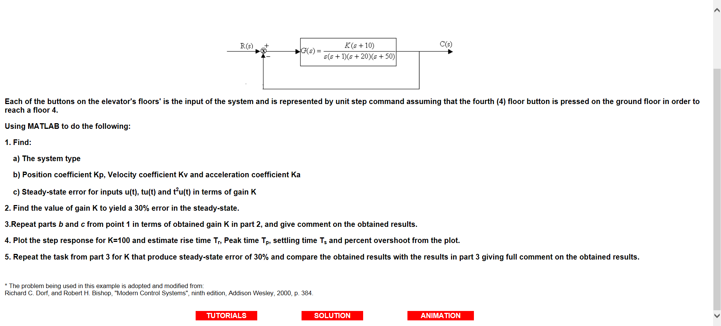

Slide 3
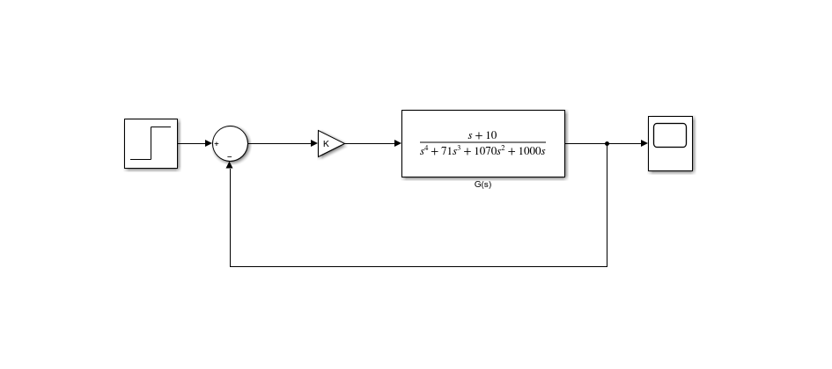
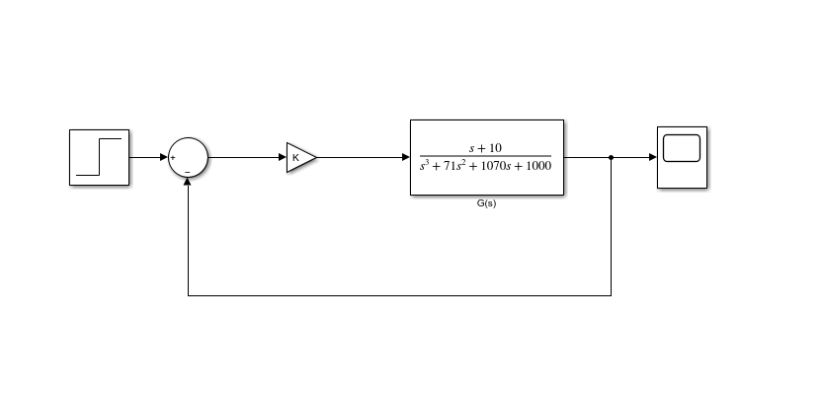
原系统已含P调节器

Slide 4
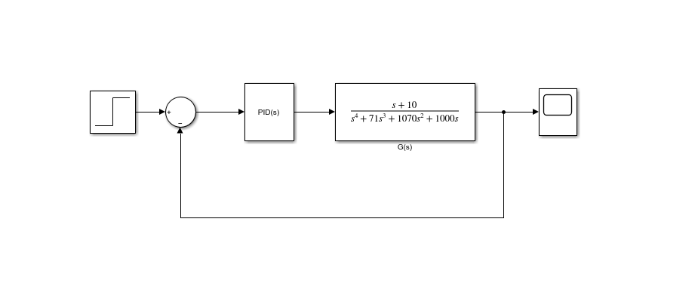
引入PID调节器

Slide 5

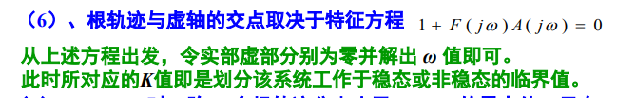
Z-N方法：求临界增益Ku

Slide 6
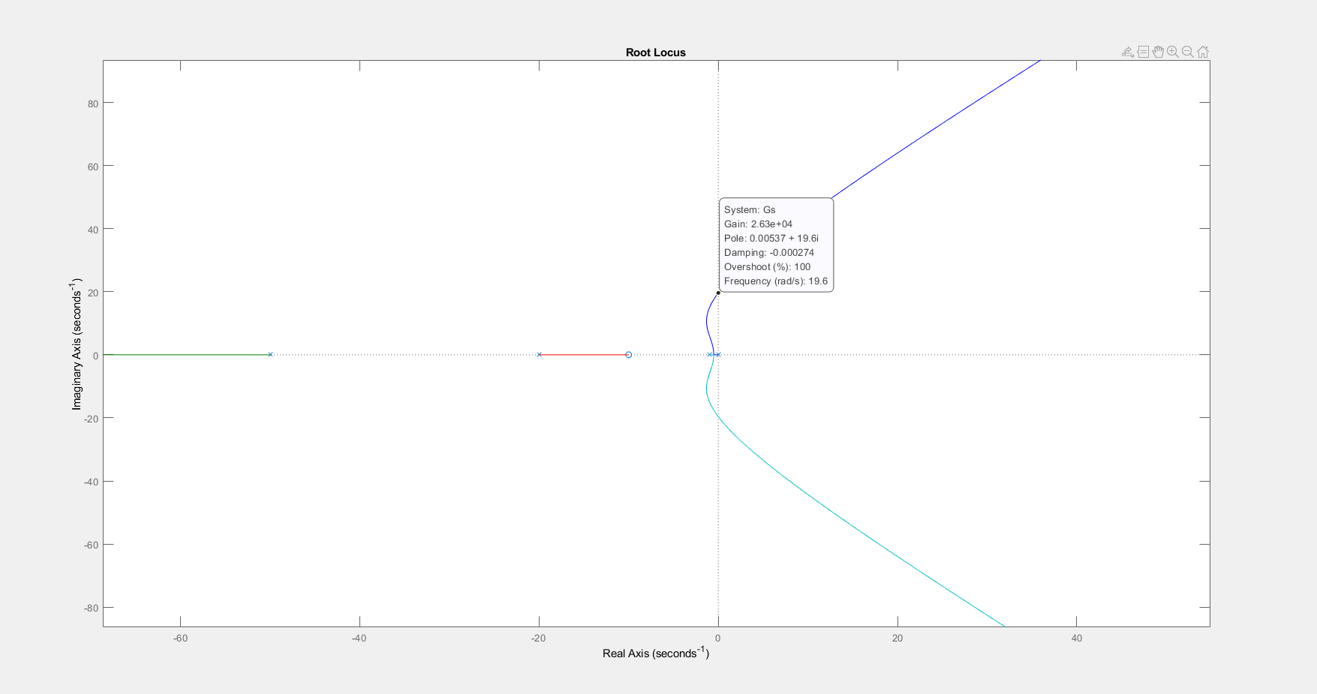
Matlab：rlocus函数
Ku=26399.796

Slide 7
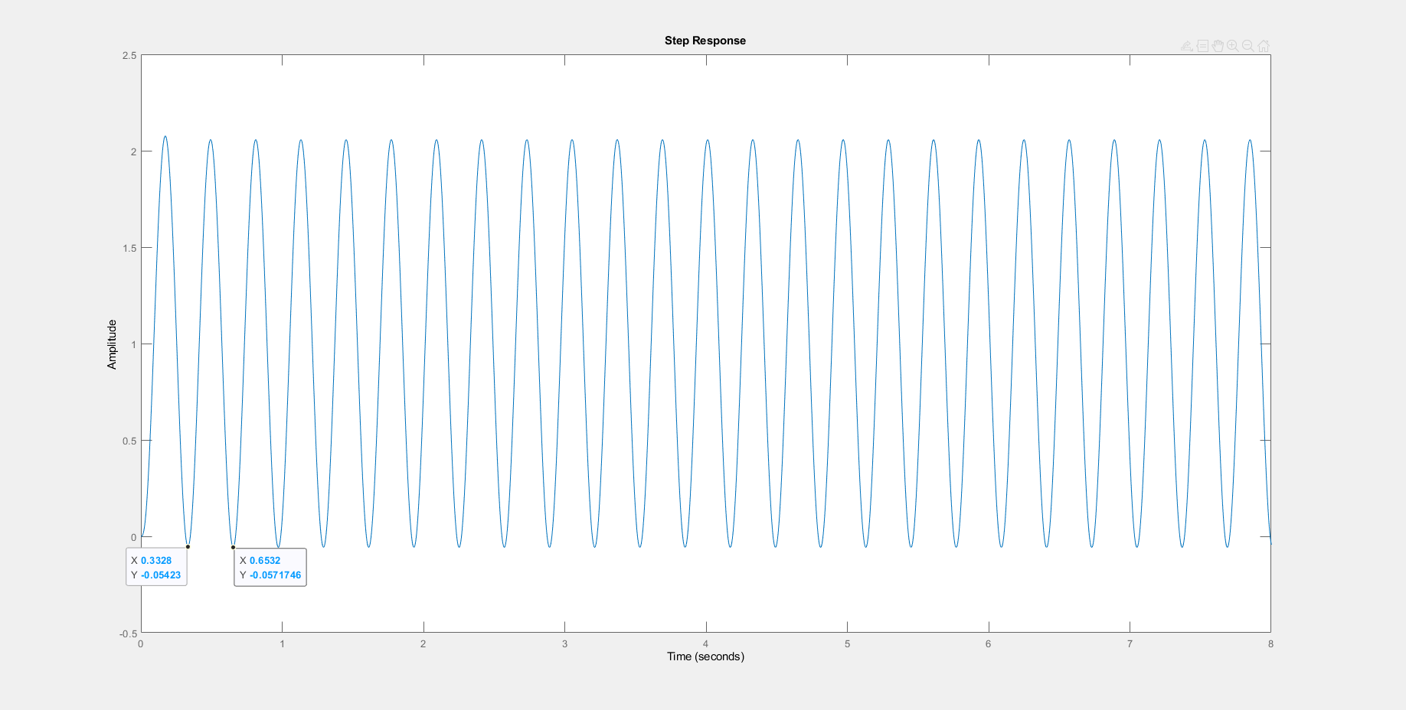
Z-N方法：求临界振荡周期Tu
Tu=0.3204

Slide 8
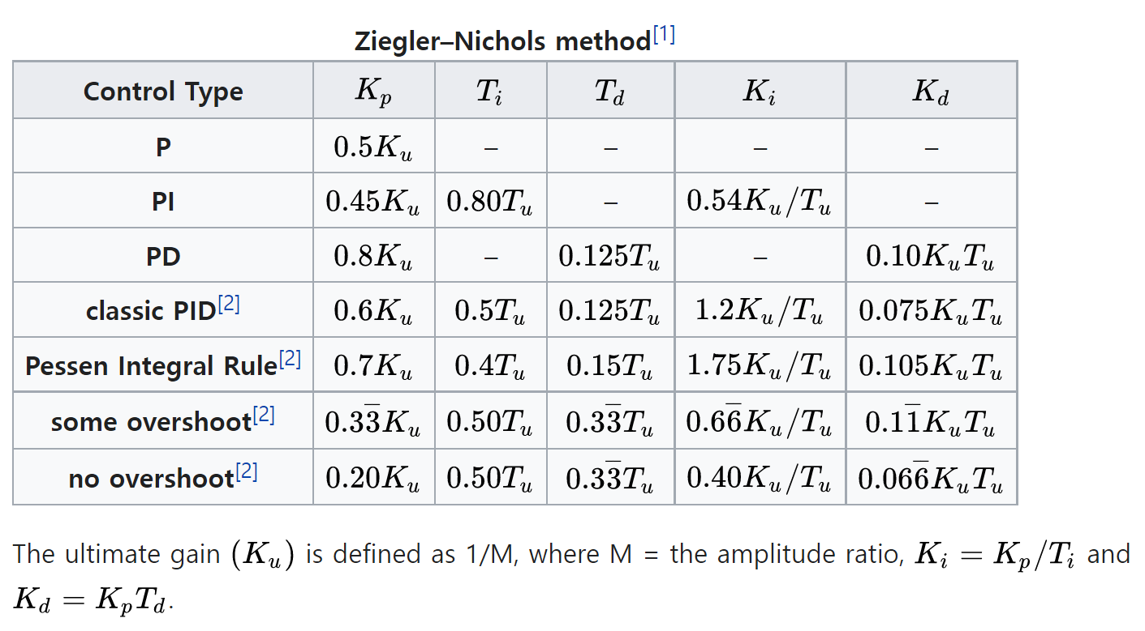
计算K_{p}, K_{i}, K_{d}

Slide 9
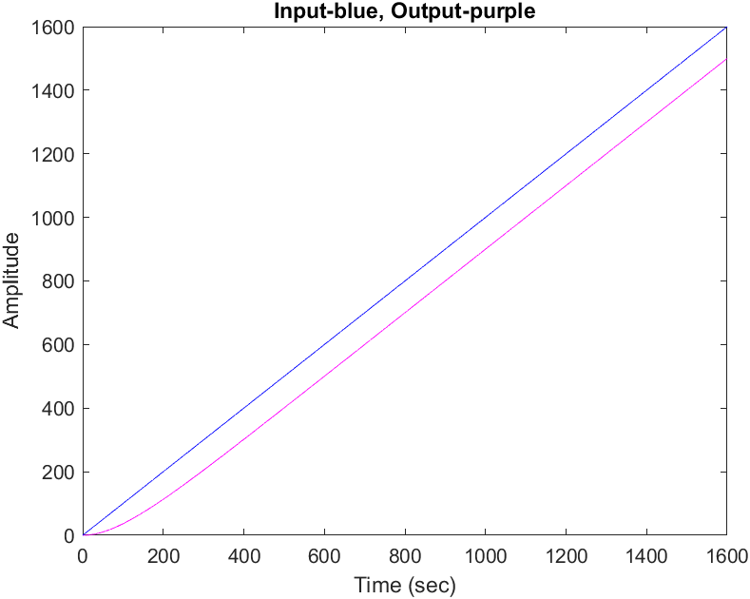
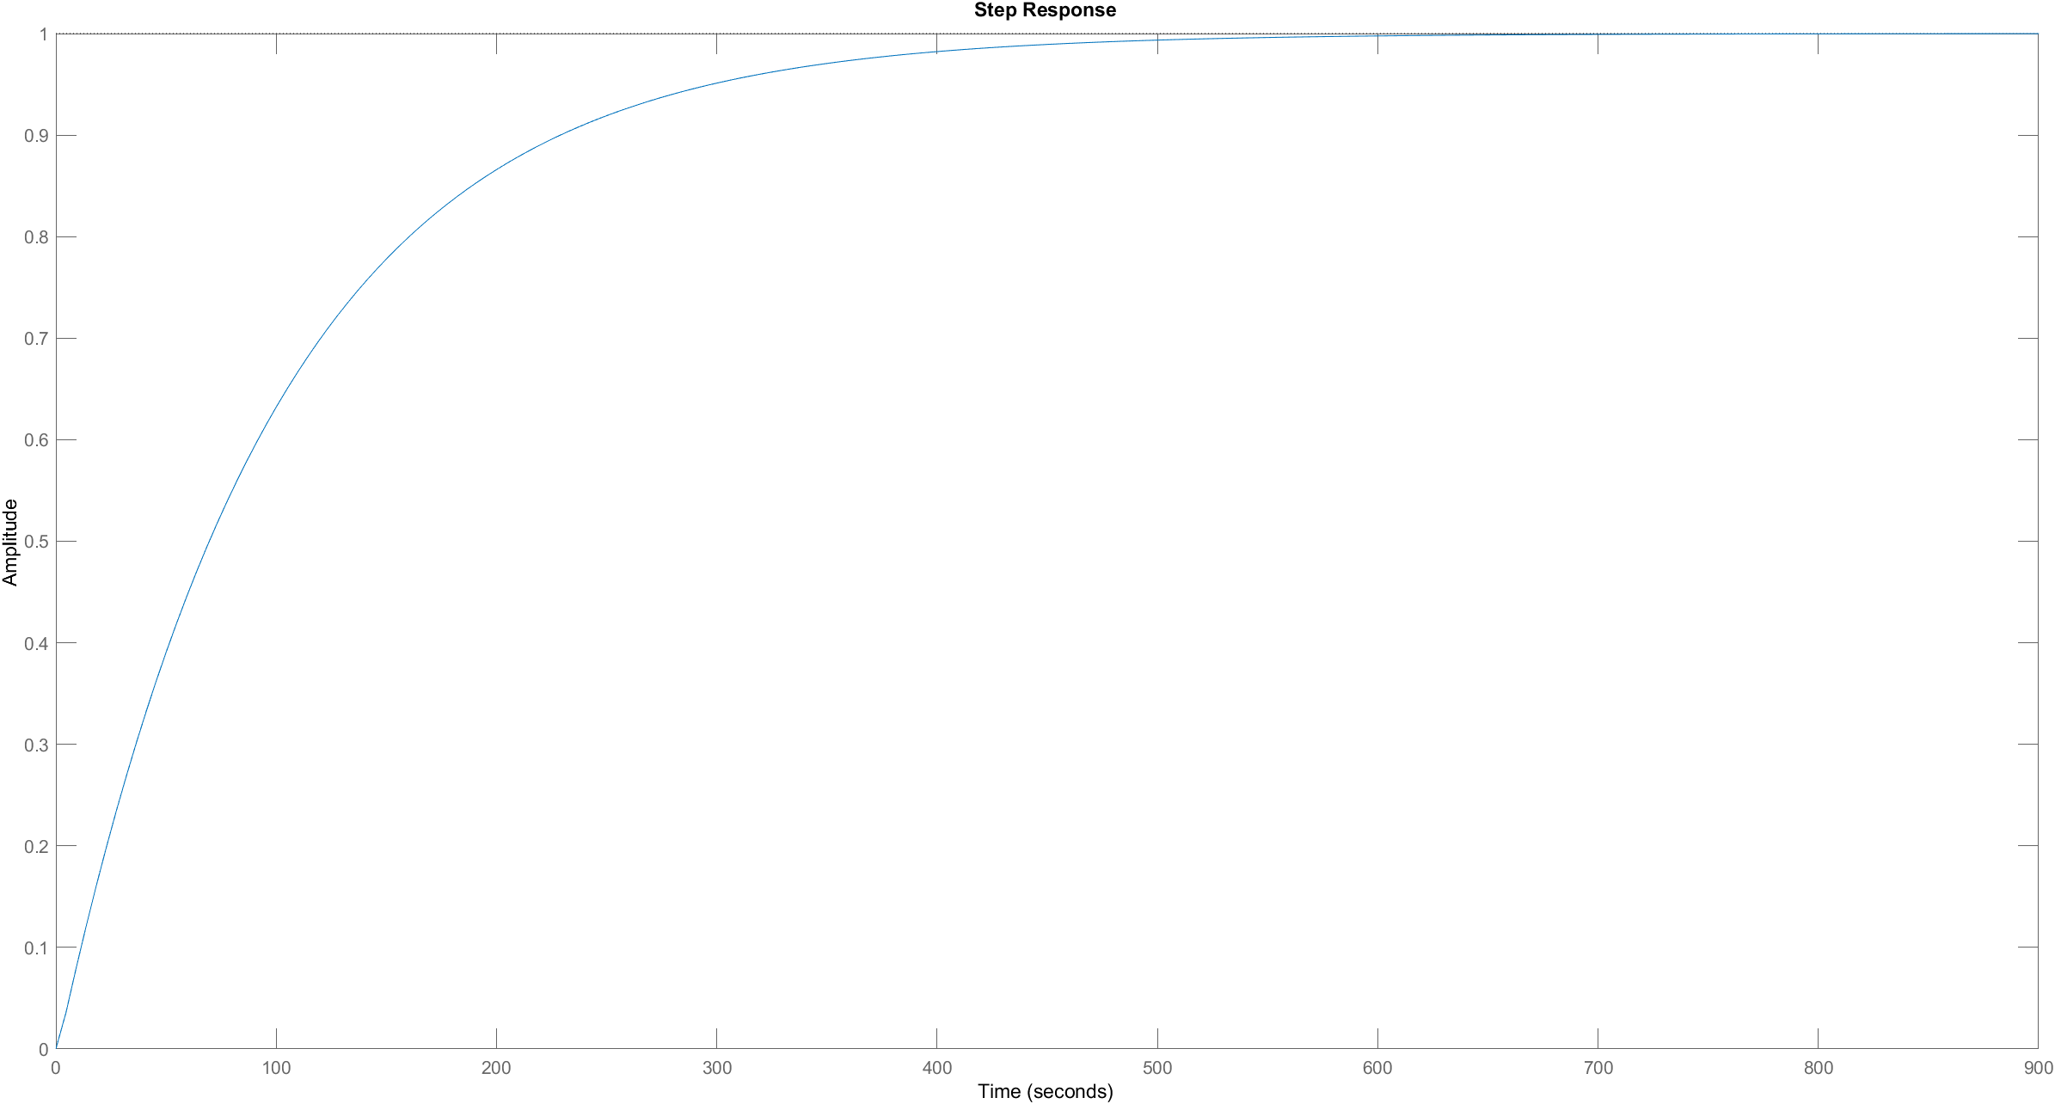
实验结果：Kp=1
Kp | 1
Ki | 0
Kd | 0
超调量 | 0
上升时间 | 217.5612
调节时间 | 388.3686
峰值时间 | 1044.3

Slide 10
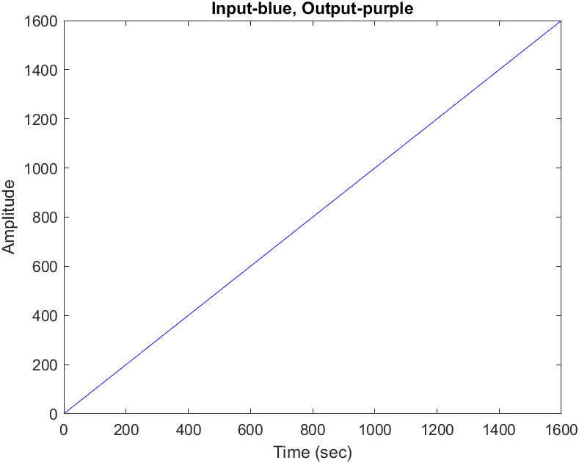
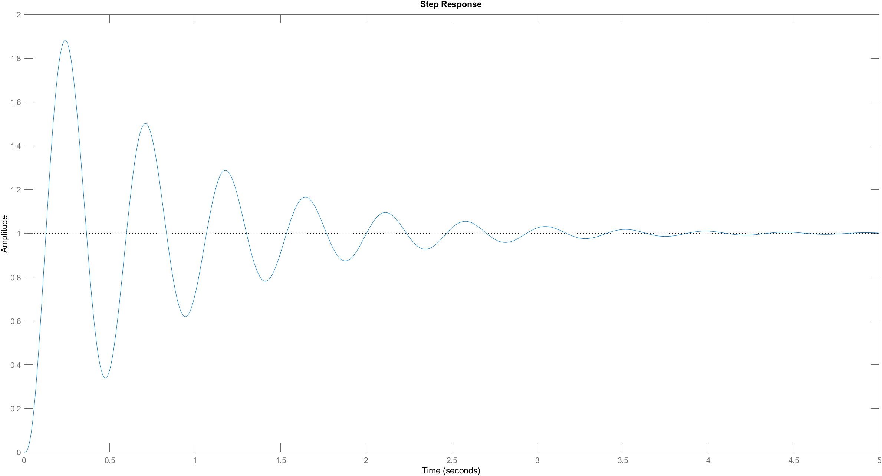
实验结果：P控制器
Kp | 1319.9898
Ki | 0
Kd | 0
超调量 | 88.2427
上升时间 | 0.0766
调节时间 | 3.3251
峰值时间 | 0.2398

Slide 11
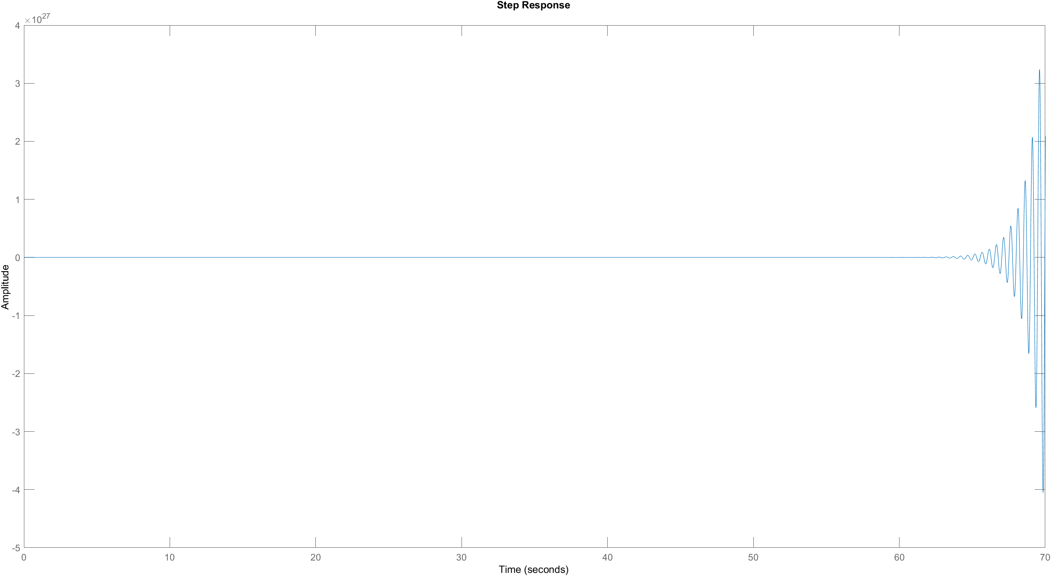
实验结果：PI控制器
由于系统得阶次提高，
系统的稳定性下降了
Kp | 11879.9082
Ki | 46347.9564
Kd | 0
超调量 | Nan
上升时间 | Nan
调节时间 | Nan
峰值时间 | Inf

Slide 12

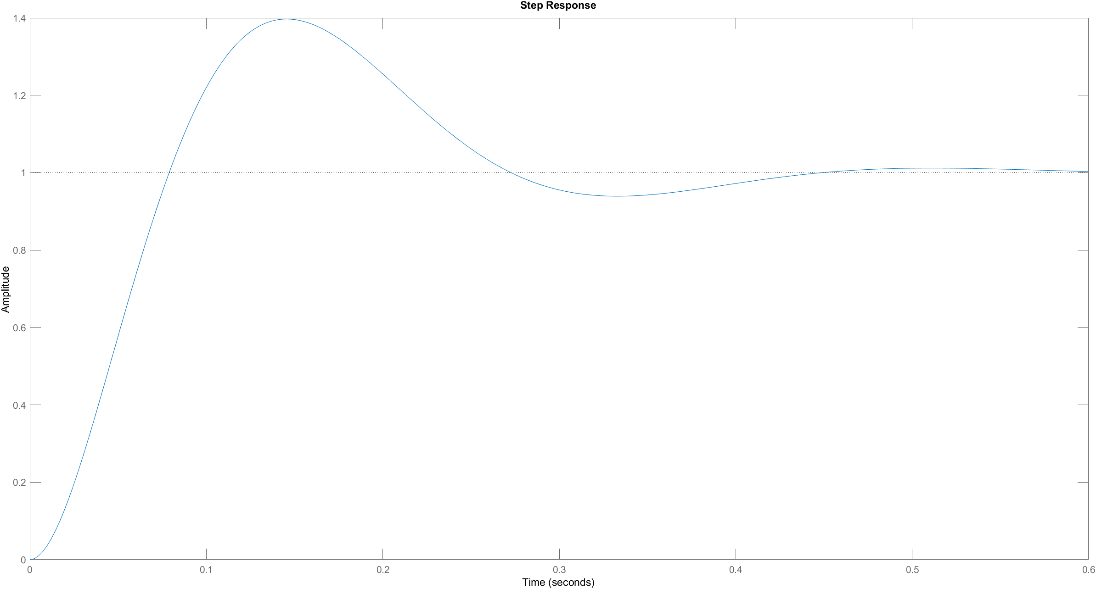
实验结果：PD控制器
Kp | 21119.8368
Ki | 0
Kd | 845.8495
超调量 | 39.7020
上升时间 | 0.0543
调节时间 | 0.4119
峰值时间 | 0.1461

Slide 13
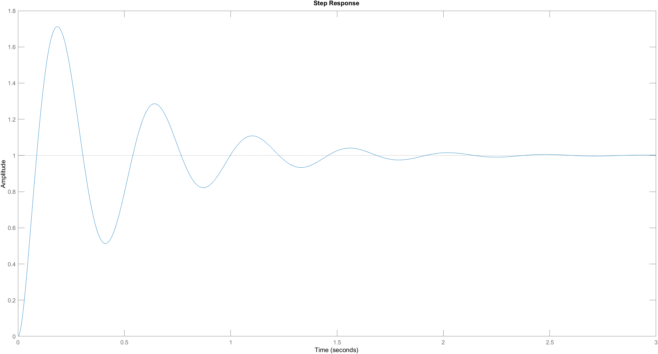
实验结果：PID控制器
Kp | 15839.8776
Ki | 98875.6404
Kd | 634.3870978
超调量 | 71.2028
上升时间 | 0.0607
调节时间 | 1.8386
峰值时间 | 0.1844

Slide 14
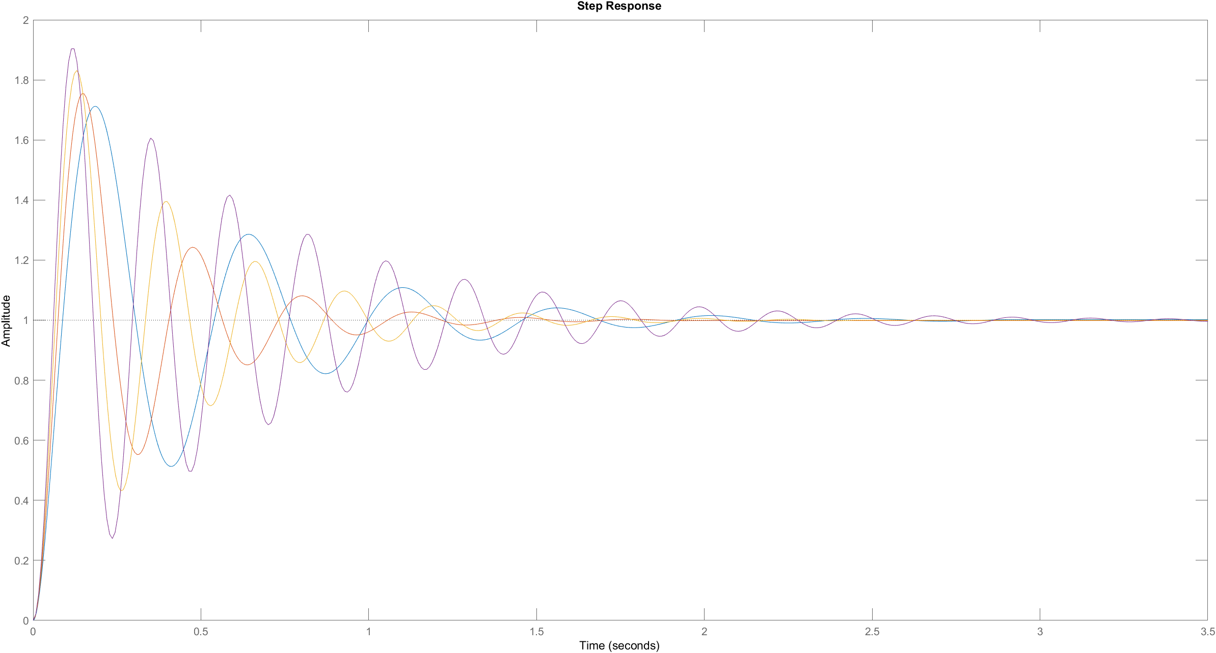
实验结果：调节参数Kp
⽐例增益Kp增加，误差减少，振荡性更强。
Kp | 15839.8776 | 25839.8776 | 35839.8776
Ki | 98875.6404 | 98875.6404 | 98875.6404
Kd | 634.3870 | 634.3870 | 634.3870
超调量 | 71.2028 | 75.3802 | 83.1437
上升时间 | 0.0607 | 0.0500 | 0.0437
调节时间 | 1.8386 | 1.1666 | 1.4827
峰值时间 | 0.1844 | 0.1450 | 0.1304

Slide 15
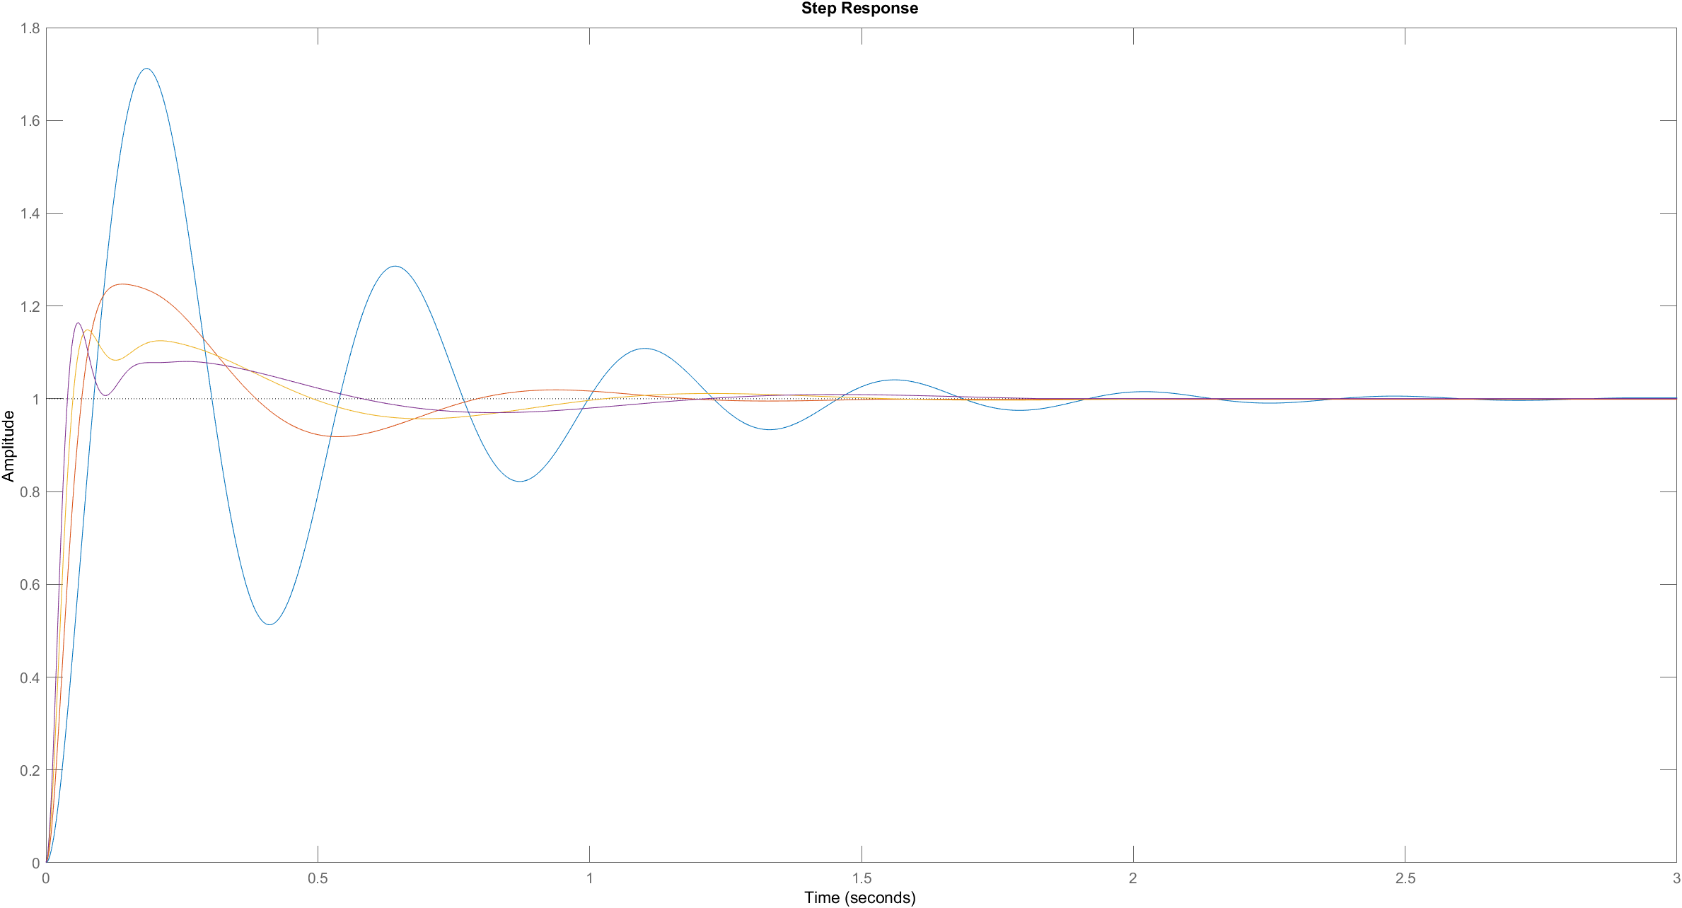
实验结果：调节参数Kd
微分增益Kd增加，振荡减⼩（阻尼增⼤）
Kp | 15839.8776 | 15839.8776 | 15839.8776
Ki | 98875.6404 | 98875.6404 | 98875.6404
Kd | 634.3870 | 1634.3870 | 2634.3870
超调量 | 71.2028 | 24.7089 | 14.8682
上升时间 | 0.0607 | 0.0451 | 0.0336
调节时间 | 1.8386 | 0.1400 | 0.8937
峰值时间 | 0.1844 | 0.1400 | 0.0767

Slide 16
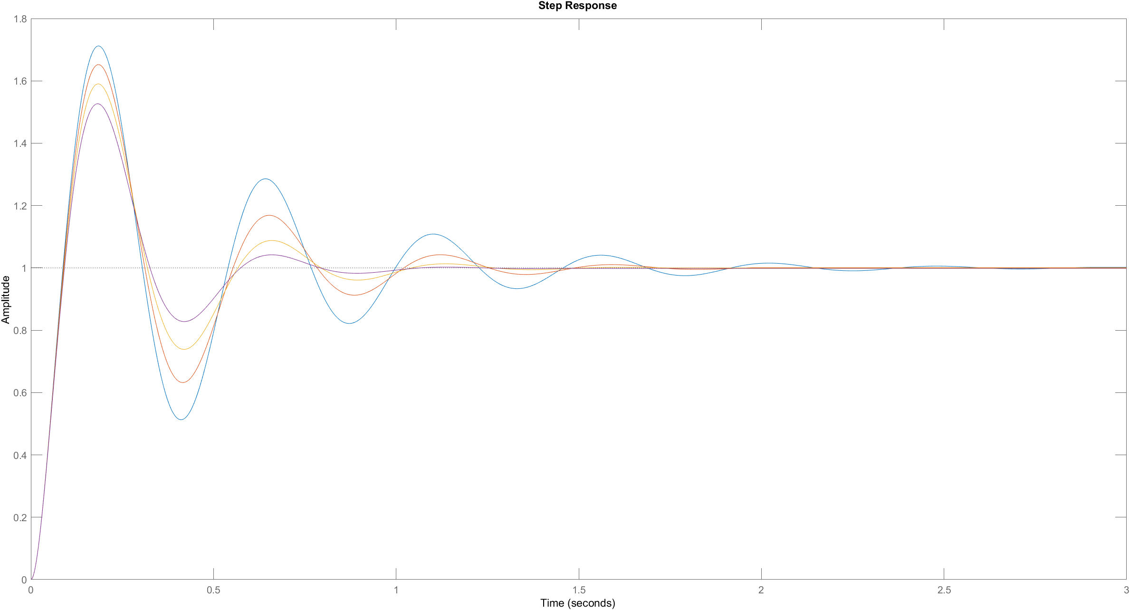
实验结果：调节参数Ki
ki增加时，响应速度加快，振荡变得厉害
Kp | 15839.8776 | 15839.8776 | 15839.8776
Ki | 98875.6404 | 78875.6404 | 58875.6404
Kd | 634.3870 | 634.3870 | 634.3870
超调量 | 71.2028 | 65.2215 | 59.0331
上升时间 | 0.0607 | 0.0616 | 0.0625
调节时间 | 1.8386 | 1.3810 | 0.9813
峰值时间 | 0.1844 | 0.1857 | 0.1850

